Slide 1
房正豪牧师
Pastor Steven Fang

Slide 2
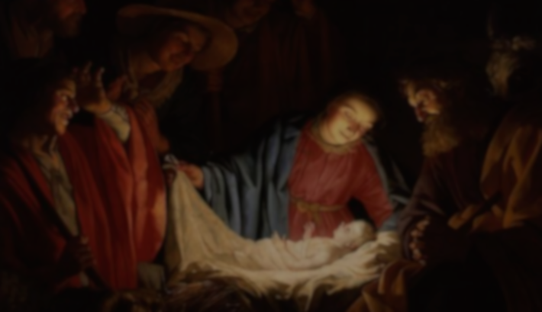
以 賽 亞 書 Isaiah 9:6
6 因 有 一 婴 孩 为 我 们 而 生 ； 有 一 子 赐 给 我 们 。 政 权 必 担 在 他 的 肩 头 上 ； 他 名 称 为 奇 妙 策 士 、 全 能 的 神 、 永 在 的 父 、 和 平 的 君 。
For to us a child is born, to us a son is given; and the government will be upon his shoulder, and his name is called Wonderful Counselor, Mighty God, Everlasting Father, Prince of Peace.

Slide 3
有ㄧ婴孩为我们而生
For to Us a Child is Born
有ㄧ子赐给我们
To Us a Son is Given

Slide 4
約 翰 一 書 1 John 4:19
19 我 们 爱 ，
因 为 神 先 爱 我 们 。
19 We love
because God first loved us.

Slide 5
政权必担在耶稣肩头
And the Government will be on His Shoulders
2. 耶稣的名说明他的身份，能力His Name Explains His Status & Power

Slide 6
詩 篇 Psalm 19:1-2
1 诸 天 述 说 神 的 荣 耀 ； 穹 苍 传 扬 他 的 手 段 。
1 The heavens are declaring the glory of God, and their expanse shows the work of his hands.

Slide 7
2 这 日 到 那 日 发 出 言 语 ； 这 夜 到 那 夜 传 出 知 识 。
2 Day after day they pour forth speech,
night after night they reveal knowledge.

Slide 8
羅 馬 書 Romans 11:33-36
33 深 哉 ， 神 丰 富 的 智 慧 和 知 识 ！ 他 的 判 断 何 其 难 测 ！ 他 的 踪 迹 何 其 难 寻 ！33 O how deep are God’s riches, and wisdom, and knowledge! How unfathomable are his decisions and unexplainable are his ways!

Slide 9
34 谁 知 道 主 的 心 ？ 谁 作 过 他 的 谋 士 呢 ？
34 Who has known the mind of the Lord? Or who has become his advisor?

Slide 10
35 谁 是 先 给 了 他 ， 使 他 後 来 偿 还 呢 ？
35 Or who has given him something only to have him pay it back?”

Slide 11
36 因 为 万 有 都 是 本 於 他 ， 倚 靠 他 ， 归 於 他 。 愿 荣 耀 归 给 他 ， 直 到 永 远 。 阿 们 ！
36 For all things are from him, by him, and for him. Glory belongs to him forever! Amen.

Slide 12
以 賽 亞 書 Isaiah 9:6
6 因 有 一 婴 孩 为 我 们 而 生 ； 有 一 子 赐 给 我 们 。 政 权 必 担 在 他 的 肩 头 上 ； 他 名 称 为 奇 妙 策 士 、 全 能 的 神 、 永 在 的 父 、 和 平 的 君 。
For to us a child is born, to us a son is given; and the government will be upon his shoulder, and his name is called Wonderful Counselor, Mighty God, Everlasting Father, Prince of Peace.

Slide 13
我们拿什么礼物给主？
What Gifts do We Bring to our Lord?
成为强大的基督徒勇士
Become a Strong Christian Soldier
同心建立耶稣的金灯台
Together We Build His Golden Lampstand

Slide 14
多多强化“身心灵”三方面
Solidifies the 3 Areas of Body, Mind & Soul

Slide 15
金灯台肯定要发光发热！
The Golden Lampstand will Illumine & Radiate

Slide 16
走过2020多灾多难
2020 has been a Troubled Year
感谢主的保守
Heartfelt Thanks for His Preservation

Slide 17
你预备好了吗？
Are You Well Prepared?
成为强大的基督徒勇士
Become a Strong Christian Soldier
同心建立耶稣的金灯台
Together We Build His Golden Lampstand

